Slide 1





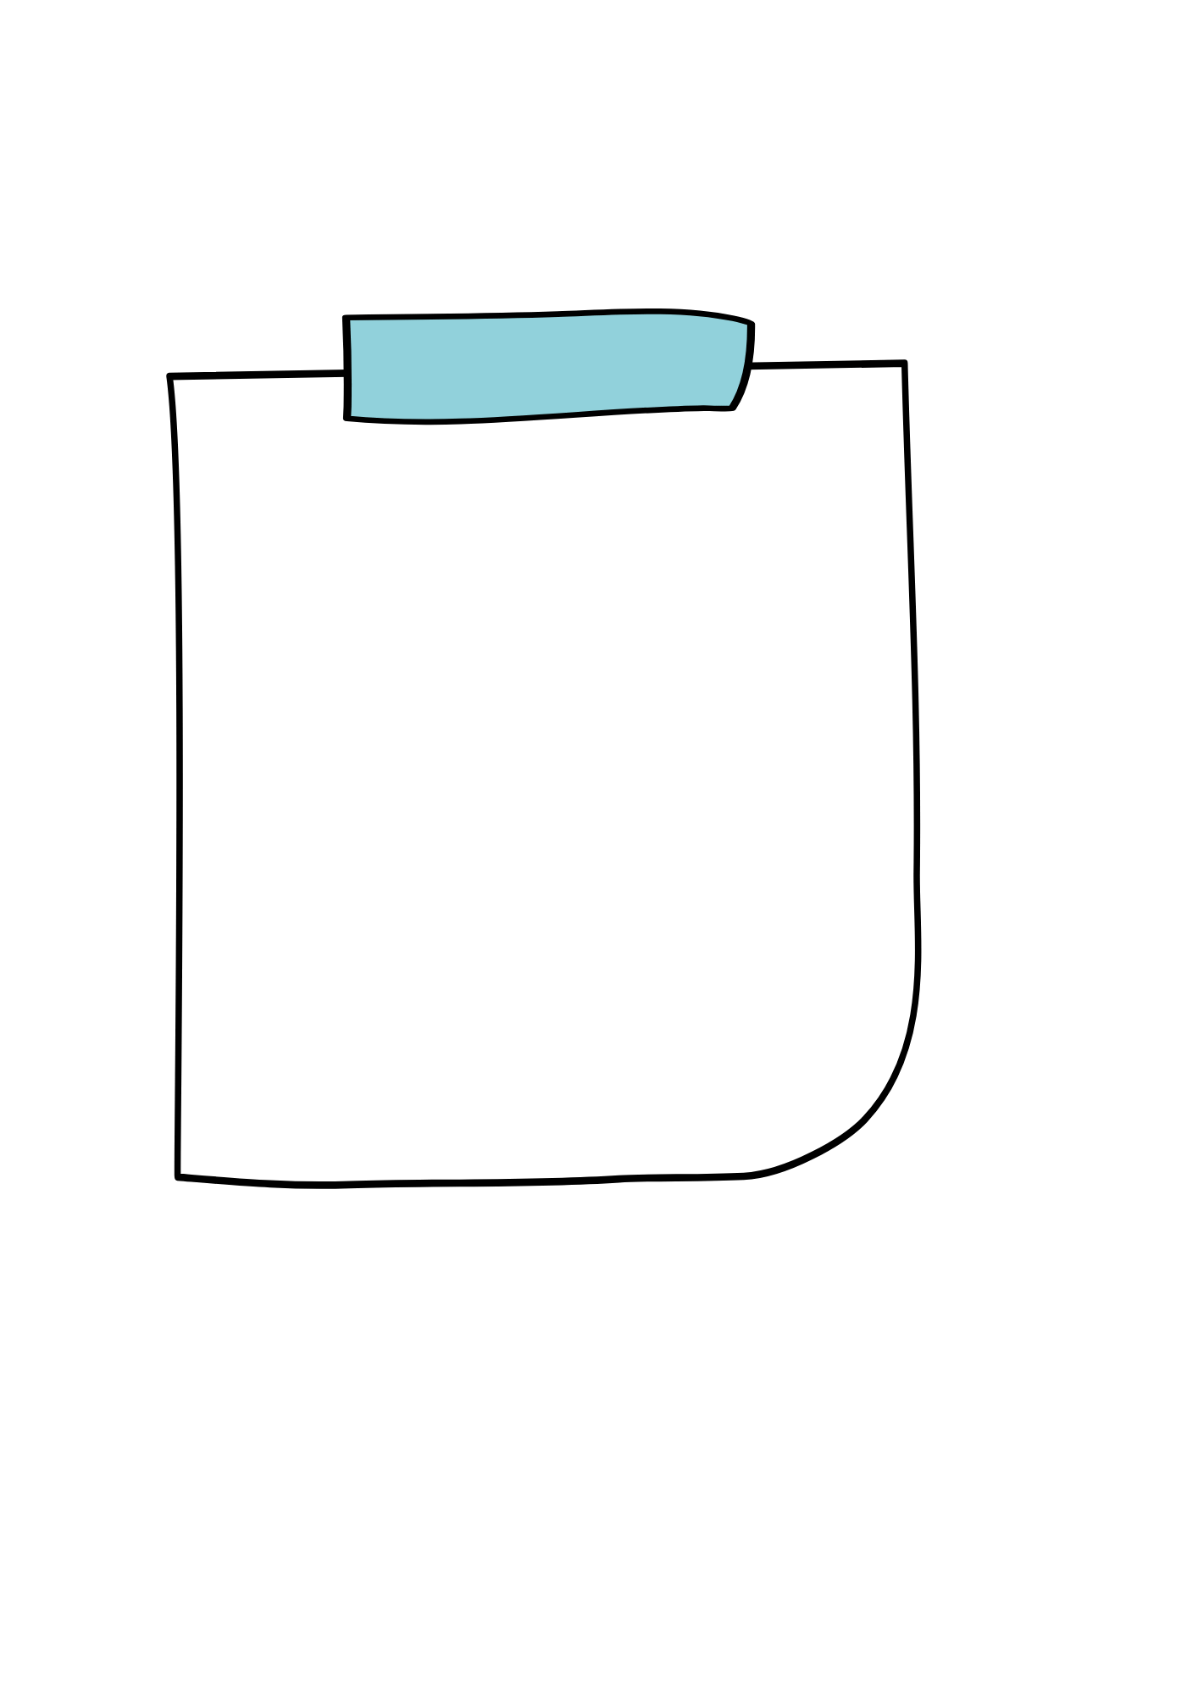
B
Á
O
C
Á
O
K
Ế
T
Q
U
Ả
CUỐI HỌC KÌ 1
Họ và tên: ……………………………………….. Lớp: ………………
KẾT QUẢ
HỌC TẬP HỌC KÌ 1
Toán
Tiếng việt
Khoa học
Lịch sử và Địa lý
Tiếng anh
Tin học
Những mục tiêu con đã đạt được trong học kì 1 là:
……………………………………………………………………………....
……………………………………………………………………………....
……………………………………………………………………………....
……………………………………………………………………………....
……………………………………………………………………………....
…………………………………….
Trong học kì 2 con mong:
Mục tiêu số 1
Mục tiêu số 2
…………………………………….
…………………………………….
…………………………………….
Mục tiêu số 4
Mục tiêu số 5
Mục tiêu số 3
…………………………………….
…………………………………….
…………………………………….
…………………………………….
…………………………………….
…………………………………….
MỤC TIÊU
KÌ 2
…………………………….

Slide 2






B
Á
O
C
Á
O
K
Ế
T
Q
U
Ả
H
Ọ
C
K
Ì
1
Họ và tên: ……………………………………….. Lớp: ……
Kết quả
học tập
Kết quả rèn luyện
…………………………………….
…………………………………….
…………………………………….
…………………………………….
…………………………………….
…………………………………….
…………………………………….
…………………………………….
…………………………….
Thành tích đạt được
trong HK 1
MỤC TIÊU
Phấn đấu trong Học Kì 2

Slide 3









B
Á
O
C
Á
O
K
Ế
T
Q
U
Ả
CUỐI HỌC KÌ 1
Họ và tên: ……………………………………….. Lớp: …………
KẾT QUẢ
HỌC TẬP HỌC KÌ 1
Toán
Tiếng việt
Tiếng Anh
Công nghệ
Tin học
Những thành tích con đã đạt được trong học kì 1 là:
……………………………………………………………………………....
……………………………………………………………………………....
Mục tiêu số 3
Trong học kì 2 con mong:
Mục tiêu số 4
…………………………
…………………………
Mục tiêu số 2
…………………….……
Mục tiêu số 5
…………………….……
…………………….……
Mục tiêu số 1
MỤC TIÊU KÌ 2

Slide 4





B
Á
O
C
Á
O
K
Ế
T
Q
U
Ả
CUỐI HỌC KÌ 1
Họ và tên: …………………….. Lớp: ……
KẾT QUẢ
HỌC TẬP HỌC KÌ 1
Toán
Tiếng việt
Khoa học
Lịch sử và Địa lý
Tiếng anh
Tin học
Những mục tiêu con đã đạt được trong học kì 1 là:
……………………………………………………………………………....
……………………………………………………………………………....
Mục tiêu số 1
Mục tiêu số 2
Trong học kì 2 con mong:
………………………
Mục tiêu số 4
Mục tiêu số 5
MỤC TIÊU
KÌ 2
………………………
Mục tiêu số 3
………………………

Slide 5





B
Á
O
C
Á
O
K
Ế
T
Q
U
Ả
H
Ọ
C
K
Ì
1
Họ và tên: …………………………………….. Lớp: ……
Kết quả rèn luyện
Kết quả học tập
Thành tích đạt được
trong HK 1
MỤC TIÊU
Phấn đấu trong Học Kì 2
…………………………….
…………………………….
…………………………….
…………………………….
…………………………….
…………………………….
…………………………….
…………………………….
…………………………….

Slide 6




B
Á
O
C
Á
O
K
Ế
T
Q
U
Ả
CUỐI HỌC KÌ 1
Họ và tên: ……………………………………….. Lớp: .……
KẾT QUẢ
HỌC TẬP HỌC KÌ 1
Toán
Tin học
Khoa học
Lịch sử và Địa lý
Tiếng anh
Tiếng việt
Những mục tiêu con đã đạt được trong học kì 1 là:
……………………………………………………………………………....
……………………………………………………………………………....
……………………………………………………………………………...
……………………………………………………………………………...
……………………………………………………………………………...
Mục tiêu số 1
Mục tiêu số 2
Trong học kì 2 con mong:
…………………………………….
Mục tiêu số 4
…………………………………….
Mục tiêu số 5
…………………………………….
Mục tiêu số 3
…………………………………….
…………………………………….
…………………………….
…………………………….
MỤC TIÊU
KÌ 2
…………………………….

Slide 7





B
Á
O
C
Á
O
K
Ế
T
Q
U
Ả
CUỐI HỌC KÌ 1
Họ và tên: ……………………………………….. Lớp: ………………
Khoa
học
Tiếng
anh
Tin
học
KẾT QUẢ
HỌC TẬP HỌC KÌ 1
Toán
Tiếng việt
Lịch sử và Địa lý
Những mục tiêu con đã đạt được trong học kì 1 là:
……………………………………………………………………………....
……………………………………………………………………………....
Mục tiêu số 1
Mục tiêu số 2
Trong học kì 2 con mong:
…………………………………….
Mục tiêu số 4
Mục tiêu số 5
…………………………………….
Mục tiêu số 3
…………………………………….
…………………………………….
…………………………………….
…………………………………….
MỤC TIÊU
KÌ 2
…………………………….

